Slide 1
Bienvenidos! Taller de Ingeniería genética

Slide 2
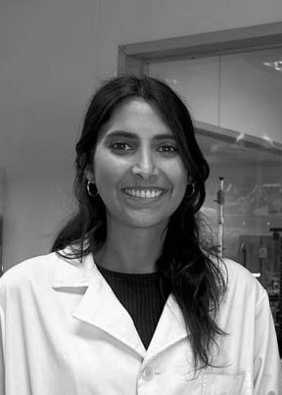
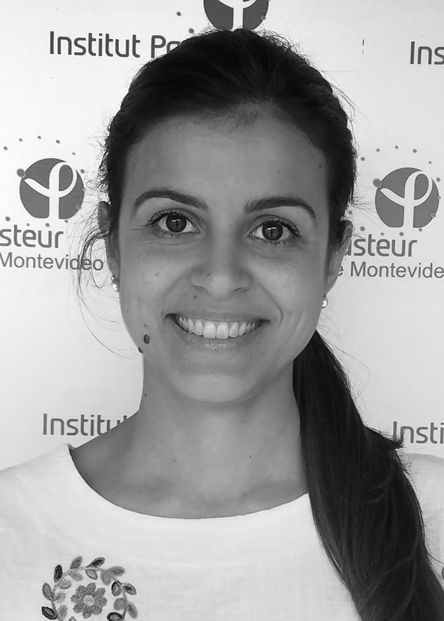
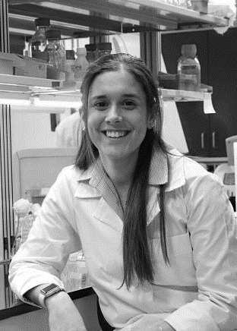
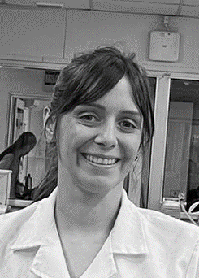
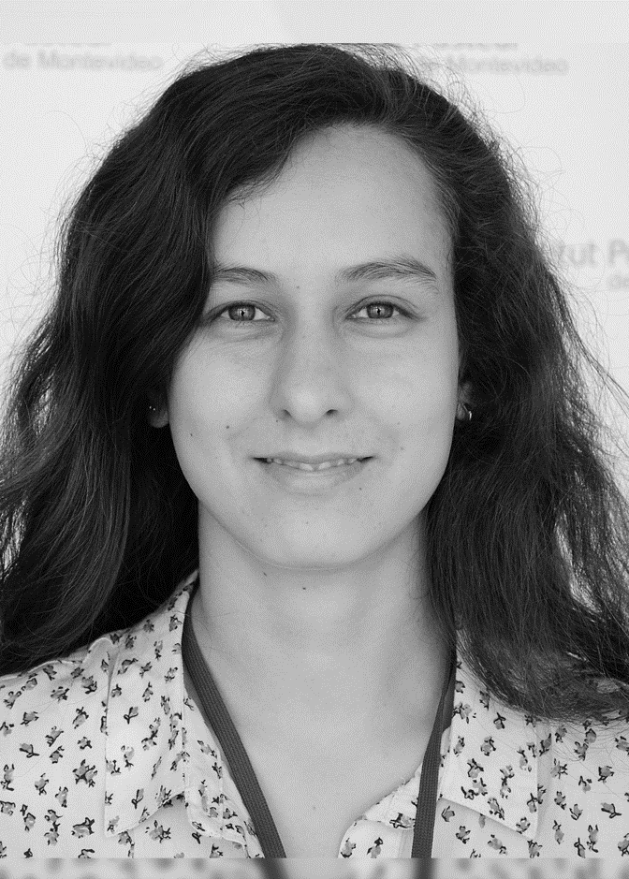
Docentes
Magdalena Ripoll
Dra. en Química
Laura Romanelli
Dra. en Ciencias Biológicas
Pía Campot
MBA - Ing. en Biotecnología
Ana Paula Mulet
Dra. en Ciencias Médicas
Florencia Díaz
Dra. en Ciencias Biológicas

Slide 3
¿Qué es la ingeniería genética?
La ingeniería genética es el uso de tecnologías de laboratorio para modificar el ADN de un organismo, ya sea cambiando una base, eliminando una región o incorporando una nueva secuencia.
National Human Genome Research Institute

Slide 4
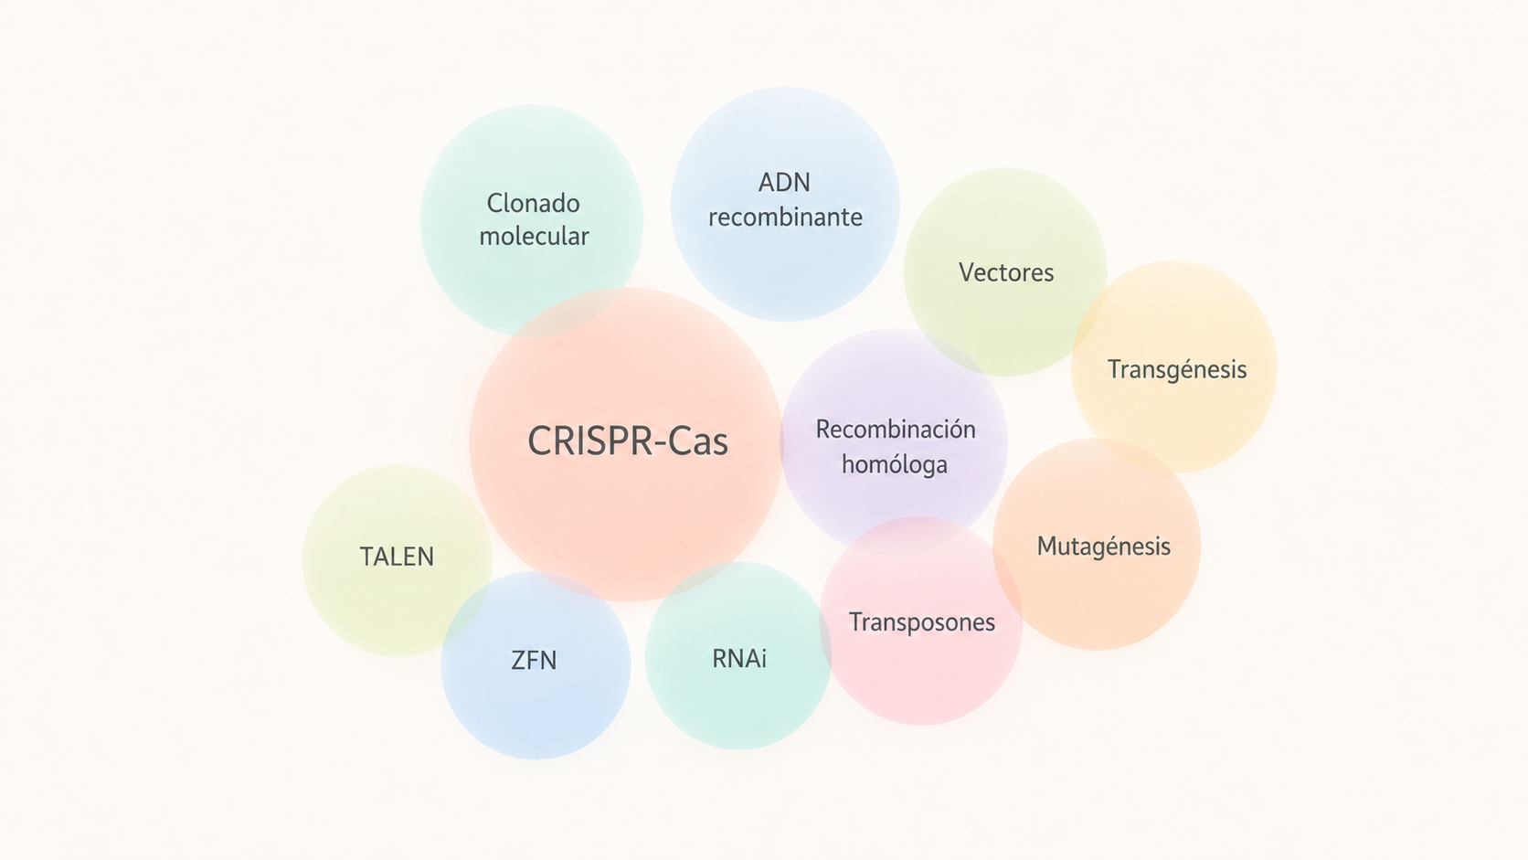
Herramientas de la Ingeniería genética

Slide 5
Uso de CRISPR en experimentos
Desarrollo de pregunta biológica
Elegir la manipulación deseada
KO, KI, Activación, Represión, mut condicional, etc.
Edición simple o genome-wide?
Que Cas usar?
Cas9, dCas9, nickasa, etc
Seleccionar el sistema de expresión y delivery
Transciente, viral, DNA, RNA, RNP
Diseñar guías y moldes
Producir guías y moldes
Administrar los componentes de CRISPR
Validar la edición génica

Slide 6
Uso de CRISPR en experimentos
Desarrollo de pregunta biológica
Elegir la manipulación deseada
KO, KI, Activación, Represión, mut condicional, etc.
Edición simple o genome-wide?
Que Cas usar?
Cas9, dCas9, nickasa, etc
Seleccionar el sistema de expresión y delivery
Transciente, viral, DNA, RNA, RNP
Diseñar guías y moldes
Obligatorio

Slide 7
Uso de CRISPR en experimentos
Experimentos prácticos
Producir guías y moldes
Administrar los componentes de CRISPR
Validar la edición génica

Slide 8
Uso de CRISPR en experimentos
Elegir la manipulación deseada
KO, KI, Activación, Represión, mut condicional, etc.
Edición simple o genome-wide?
Que Cas usar?
Cas9, dCas9, nickasa, etc
Seleccionar el sistema de expresión y delivery
Transciente, viral, DNA, RNA, RNP
Presentación de técnicas

Slide 9
Evaluaciones
Presentación de técnicas: 15 puntos
Informe de resultados: 30 puntos
Obligatorio. Trabajo escrito: 30 puntos. Presentación oral: 15 puntos
Actuación en clase: 10 puntos

Slide 10
Fechas importantes
Presentación de técnicas: martes 21/07.
Entrega de informe resultados: jueves 30/07.
Presentación del oral obligatorio: jueves 30/07.
Entrega del obligatorio: jueves 06/08.

Slide 11
Detalle de las evaluaciones

Slide 12
Presentación de técnicas basadas en CRISPR
15 puntos
Grupos de 3
20 min de presentación

Slide 13
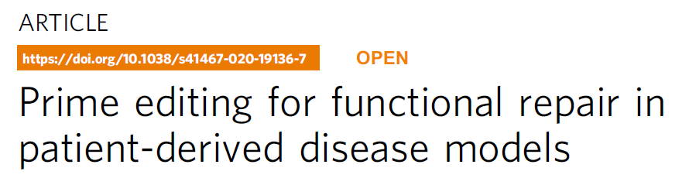
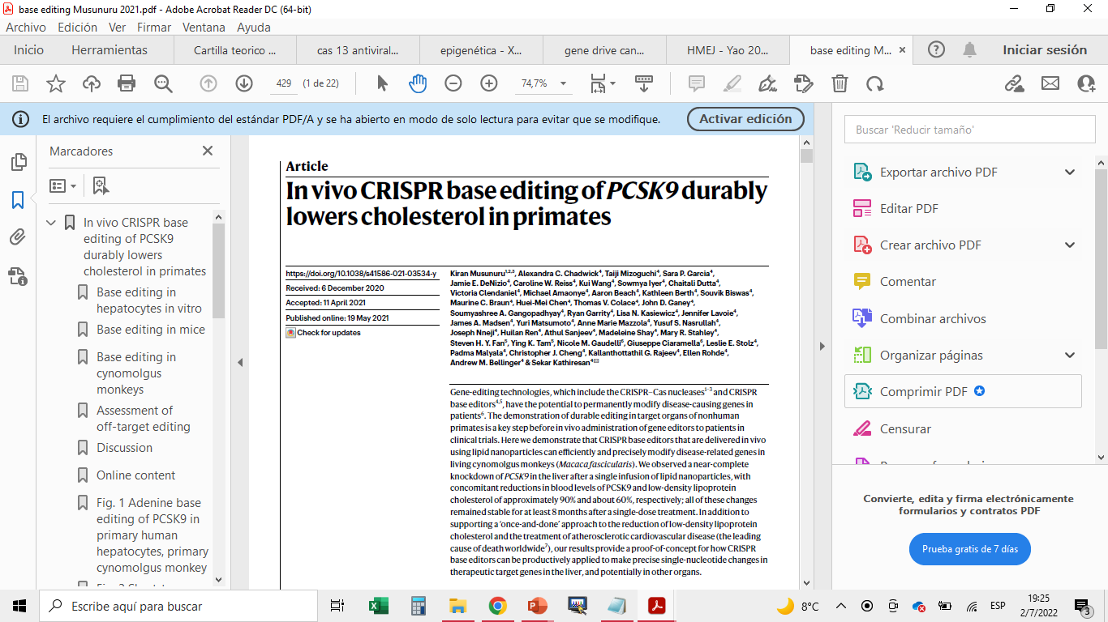
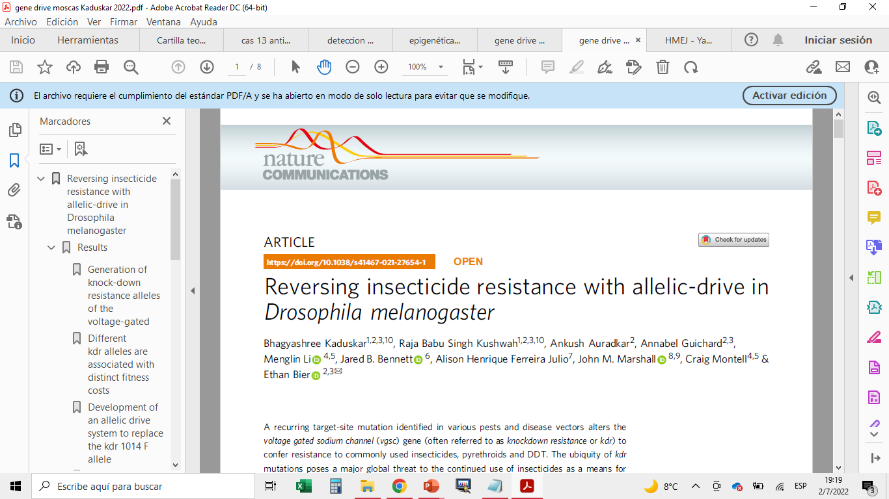

Presentación de técnicas basadas en CRISPR
Prime editing
Base editing
Gene drive
CRISPR de ARN - antiviral

Slide 14
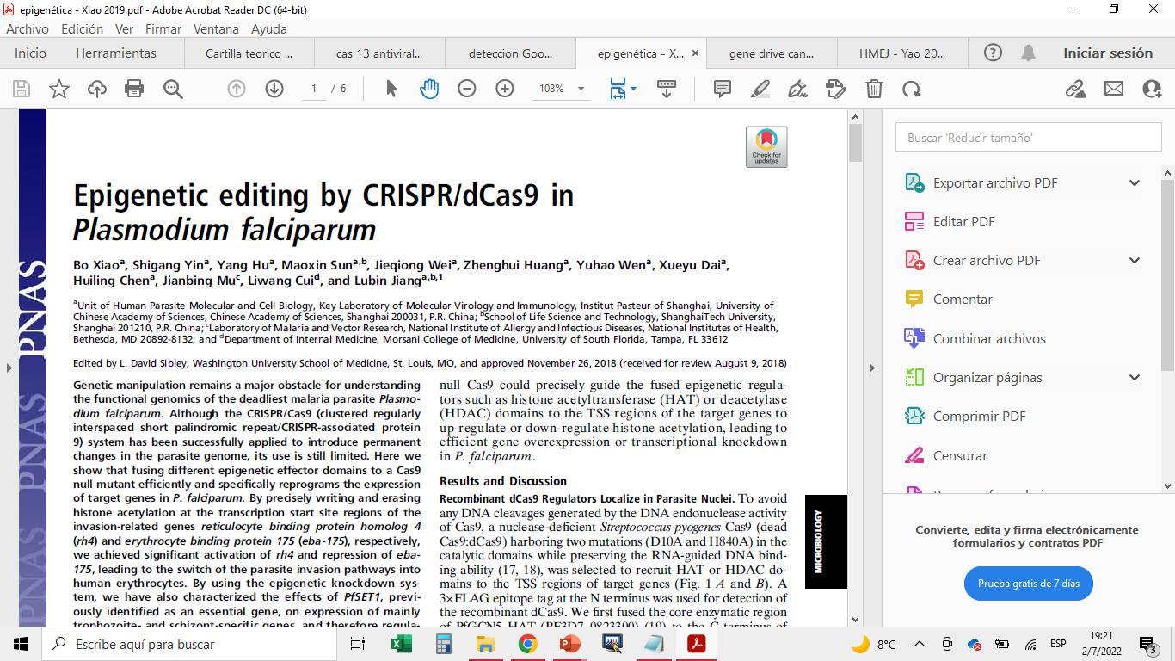
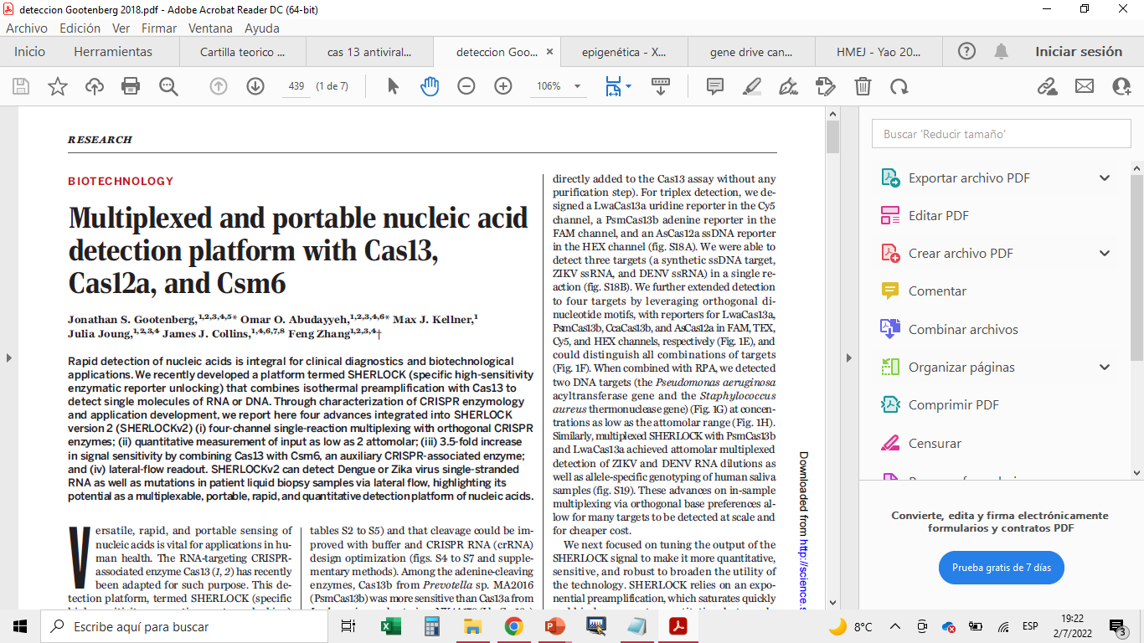
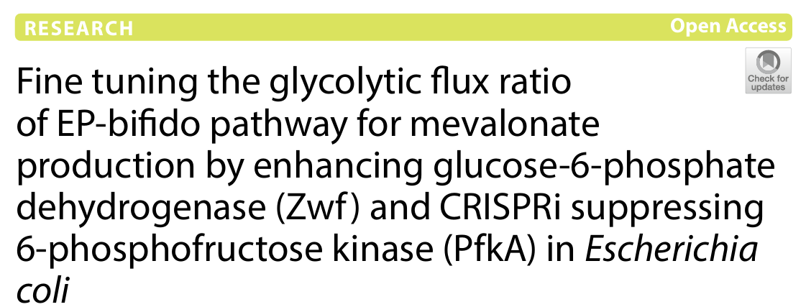
Presentación de técnicas basadas en CRISPR
Modificación epigenética
SHERLOCK - detección
CRISPRi

Slide 15

Informe
Presentación de resultados de las actividades del laboratorio
10 carillas
30 puntos

Slide 16
Obligatorio
Diseño de una estrategia de modificación génica de complejidad media/alta
No KO
Partes: Introducción, objetivo, diseño experimental.
Énfasis en el diseño.
Debe contener: Mapas que faciliten la visualización, secuencias de primers, de guías, de plásmidos, métodos de inserción, reactivos (ej. proteína, RNP)
10 carillas (sin incluir bibliografía y anexos)

Slide 17
Obligatorio
Diseño de una estrategia experimental para edición genómica de complejidad media/alta.
KO/KI condicional
Grandes deleciones/inversiones
KI
Intercambio de genes /exones
Generación de reporteros
Inserción de marcadores
Modificaciones en ARN
Modificaciones epigenéticas
Genome wide modifications
Base editing
Gene drive
etc

Slide 18
Obligatorio
Presentación oral: 15 puntos
20 min
Foco en las actividades de diseño (por qué se eligió la estrategia, qué programas se usaron, cómo se determinaron las eficiencias, resultados descartados, etc)
Entrega escrita: 30 puntos
Información gráfica en documento principal.
Secuencias y demás en anexos CON CARACTERÍSTICAS IMPORTANTES MARCADAS
Archivos de snapgene o similar en caso de haber sido usados

Slide 19

Preguntas?
Esta foto de Autor desconocido está bajo licencia CC BY-SA-NC

